Slide 1
Современные развивающие и коррекционные технологии в специальном образовании
Молотилова Н.М, Скворцова А.А.

Slide 2
Целью коррекционно-развивающего обучения детей с ОВЗ является создание условий в общеобразовательном учреждении, способствующих освоению ими образовательного стандарта, сохранению их здоровья, коррекции отклонений в развитии познавательной деятельности, успешной социализации с учетом индивидуальных способностей, потребностей обучающихся.

Slide 3
Задачи коррекционно-развивающего обучения:
• обеспечить своевременное выявление детей с ОВЗ;
• осуществить комплексный (психолого-медико-педагогический) подход в коррекционно-развивающей деятельности, проводить индивидуальную коррекцию развития детей с ОВЗ,
• оказывать помощь семье в коррекционно-развивающем процессе;
• осуществлять сотрудничество с учреждениями социокультурной среды микрорайона и города для повышения эффективности коррекционно-развивающей деятельности.

Slide 4
Приоритетными направлениями педагогической коррекции являются:
• совершенствование движений и сенсомоторного развития;
• коррекция отдельных сторон психической деятельности;
• развитие основных мыслительных операций;
• развитие различных видов мышления;
• коррекция нарушений в развитии эмоционально-личностной сферы;
• развитие речи;
• расширение представлений об окружающем мире и обогащение словаря;
• коррекция индивидуальных проблем в знаниях.

Slide 5
• Технологии проблемного обучения.
• Здоровье сберегающие технологии.
• Арт-терапия.
• Игровые технологии.

Slide 6
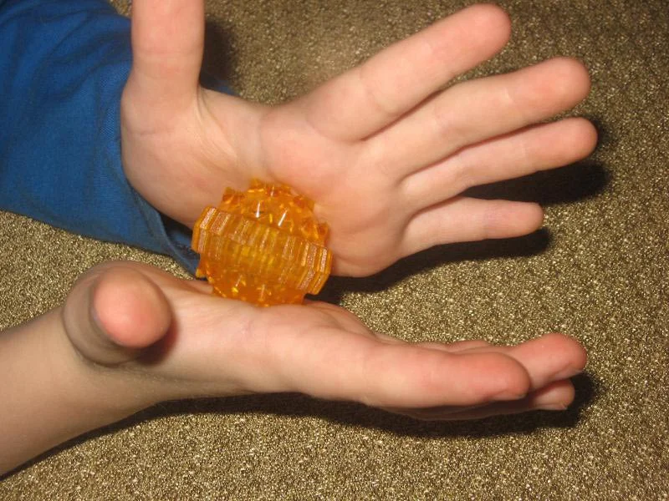
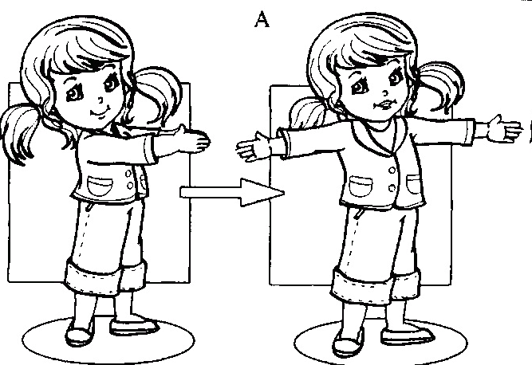
Здоровьесберегающие технологии:
Су-джок терапия
Биоэнергопластика
Фонетическая ритмика

Slide 7
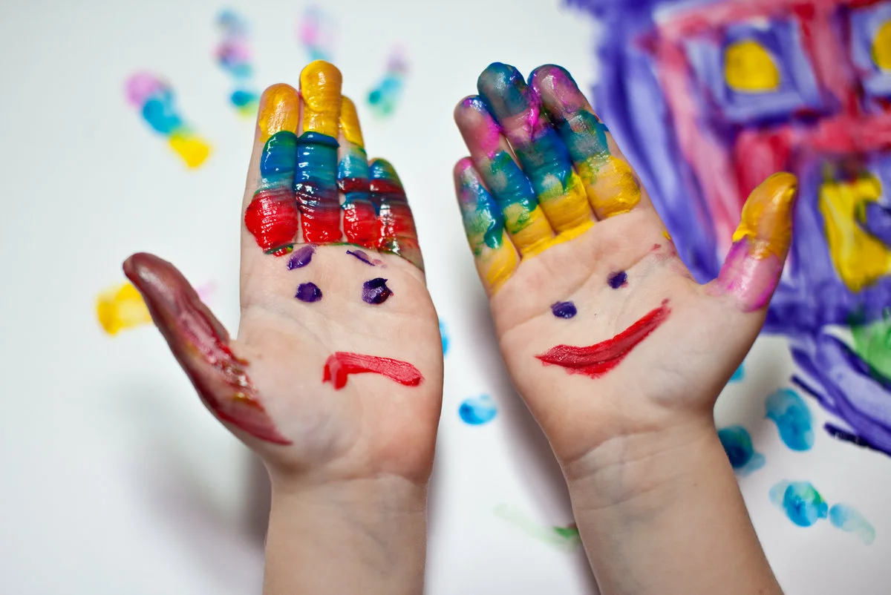
Дыхательная гимнастика по методике Стрельниковой А. Н.
Технологии Арт-терапии.

Slide 8
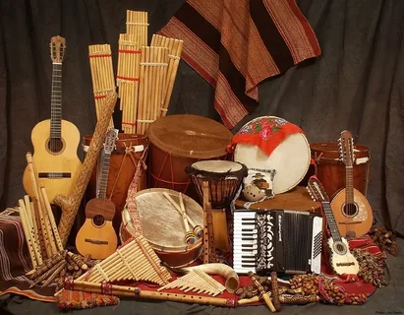
Музыкотерапия
Улыбкотерапия
Ритмотерапия

Slide 9
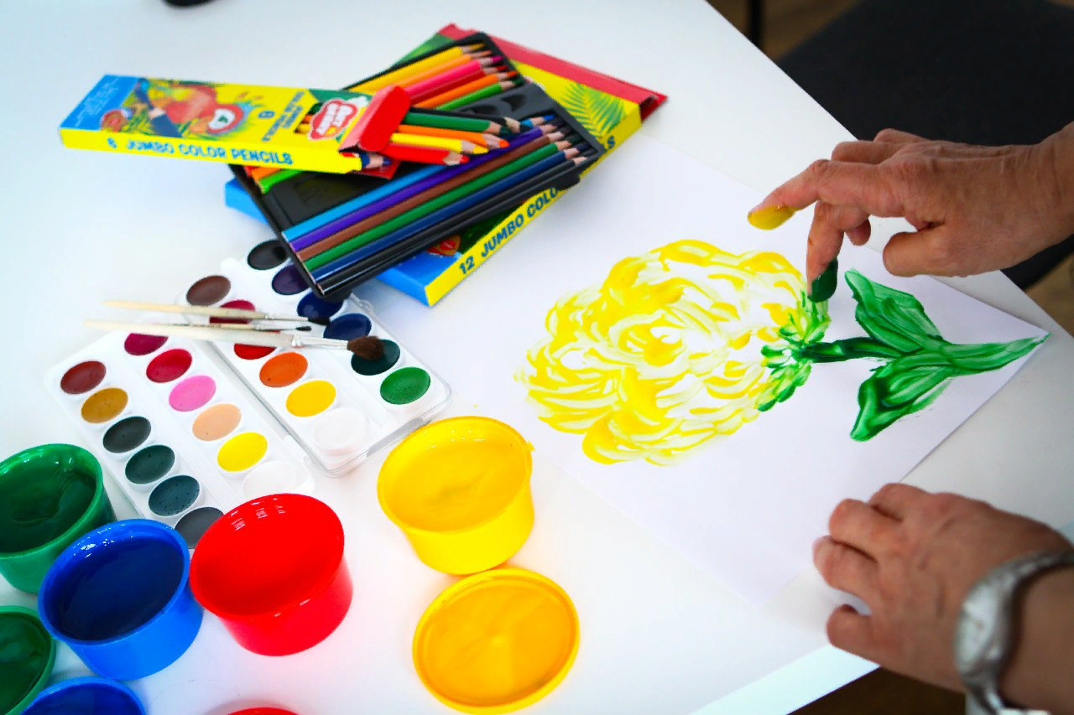
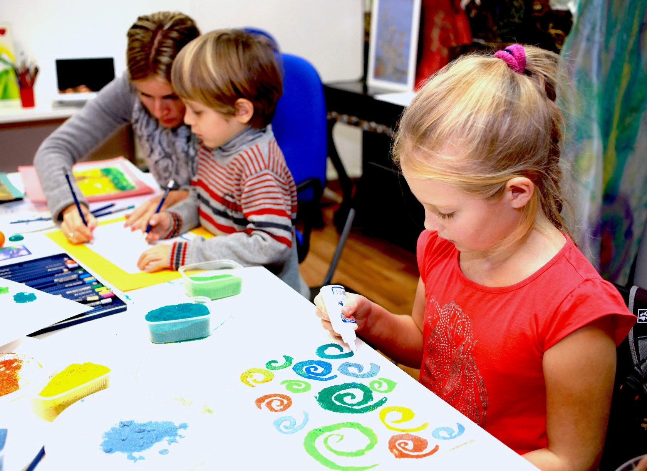
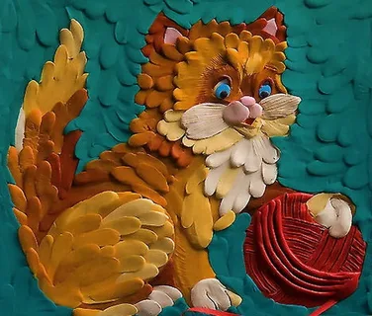
Изотерапия
Рисование
Пластилинография

Slide 10
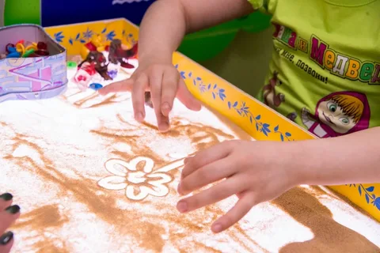
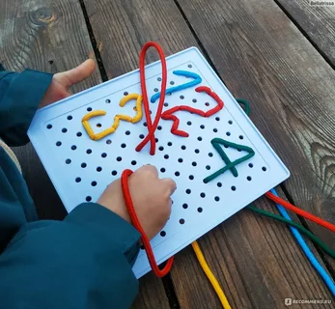
Светоизотерапия
Шнуровальный планшет

Slide 11
Нетрадиционные технологии арт-терапии
1. Пескотерапия
2.Упражнения на планшете «Мобильная аппликация
3. Упражнения на геоконте Воскобовича
4. Игрушечный кукольный театр с использованием пальчиковых кукол.
5. Ниткопись.
6. Ватопись
7.Оригами.

